Slide 1
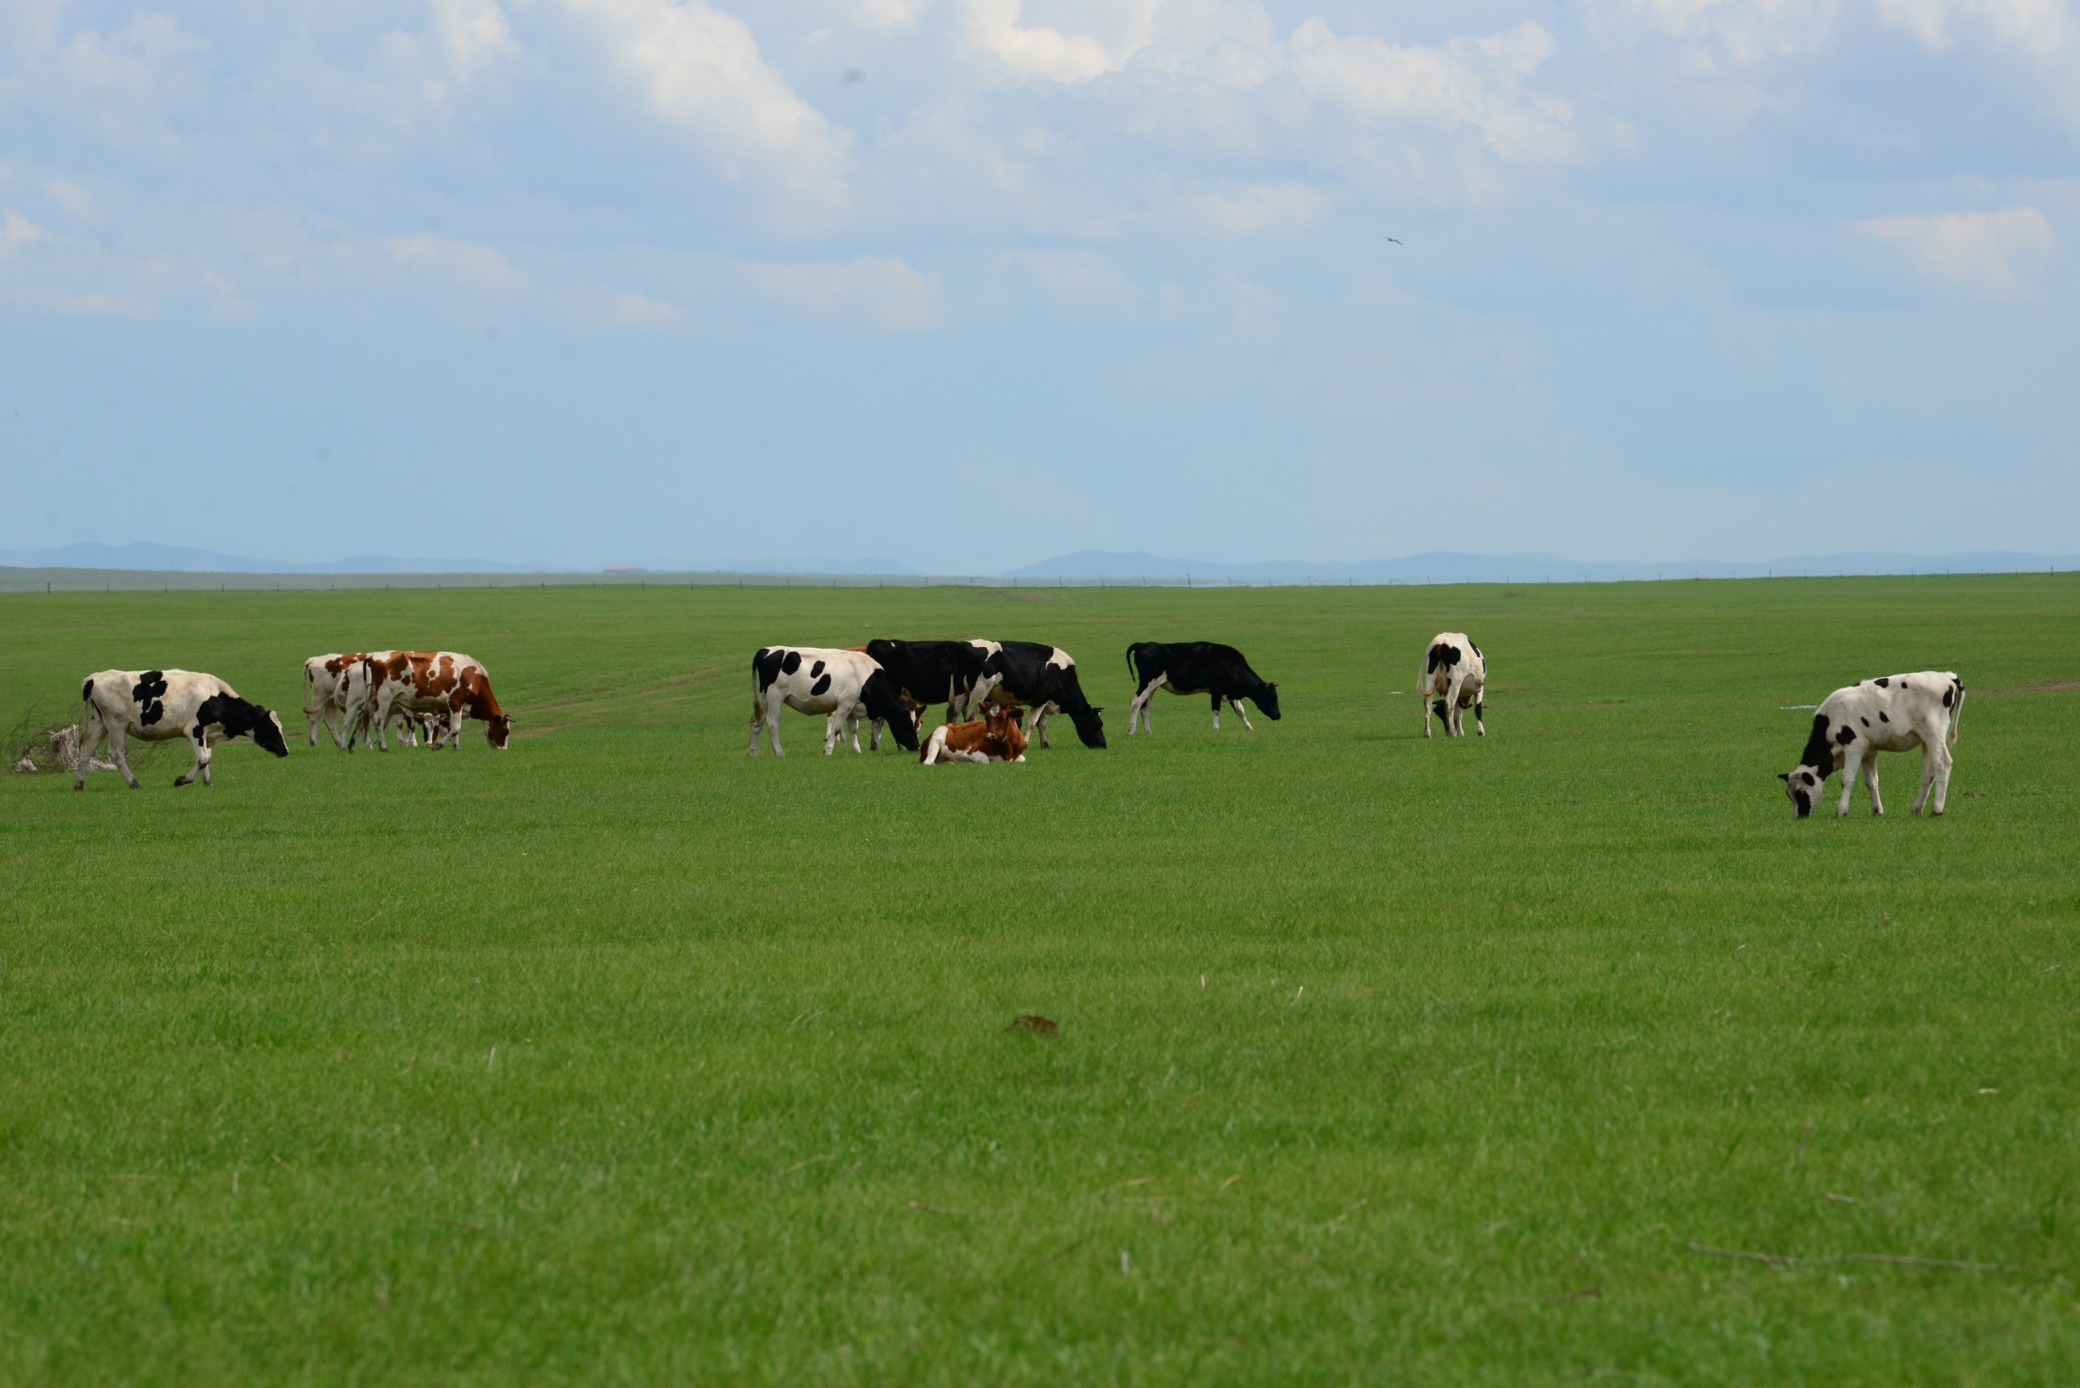
呼伦贝尔大草原游记
管乐为

Slide 2
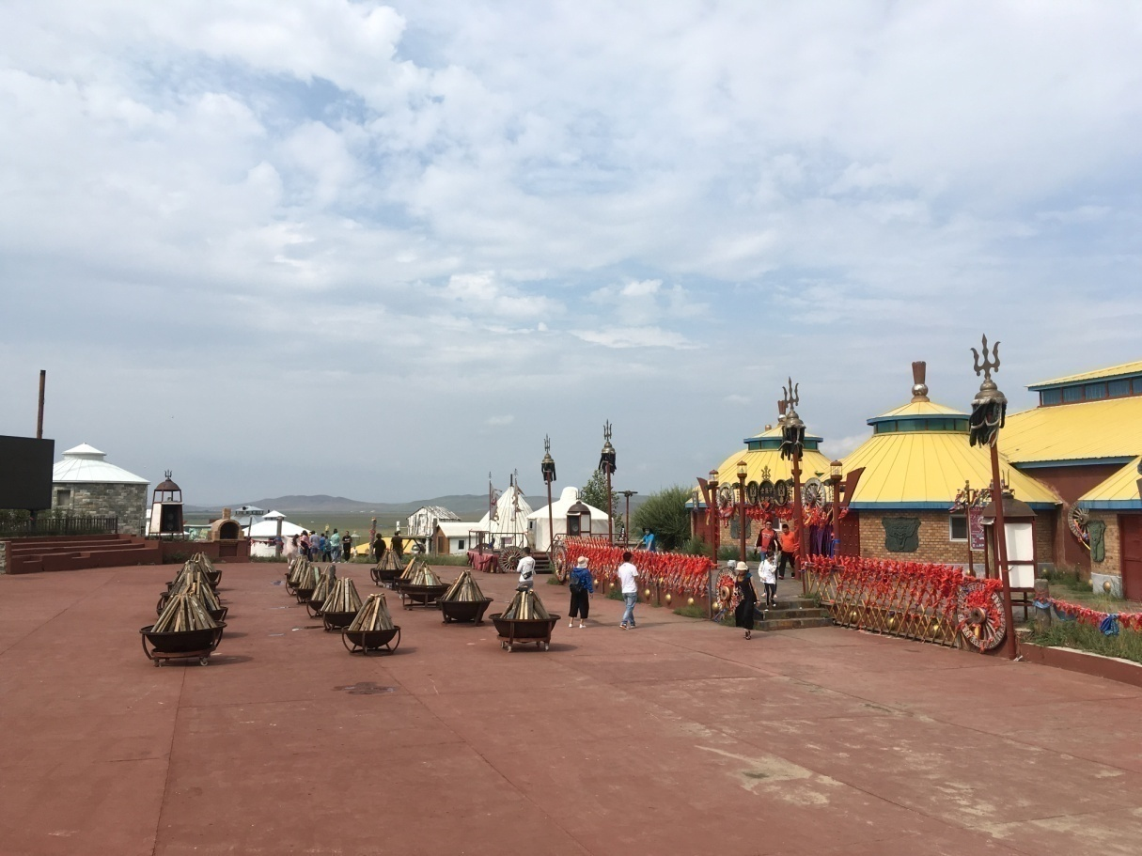
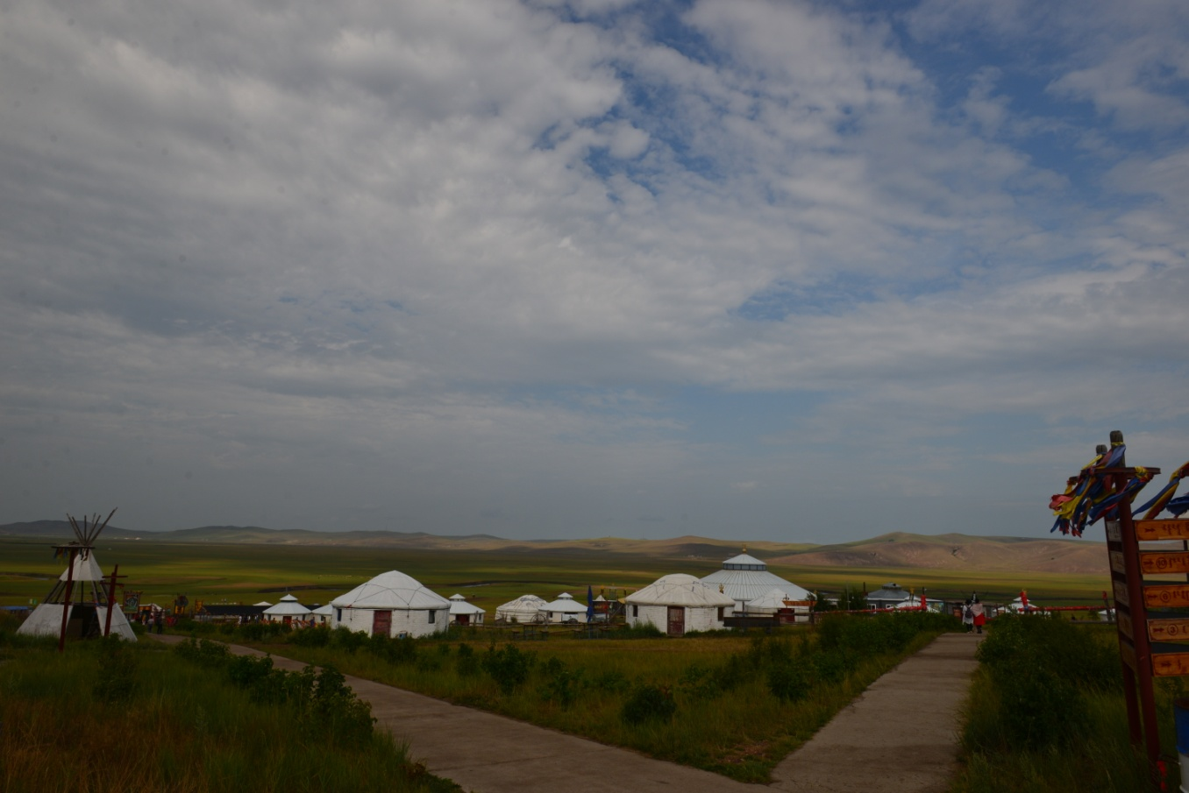
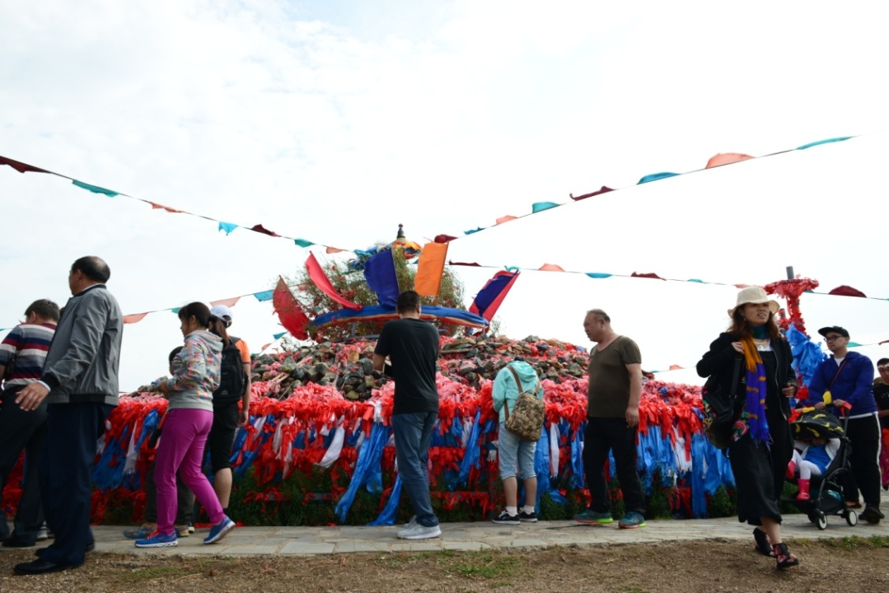
DAY 1
第一天我们去了金帐汗。那里有许多大大小小的敖包。绕着敖包走三圈，自己的彩色布带捆在敖包上，许下自己的心愿，然后在敖包上添加石块祈求愿望成真

Slide 3
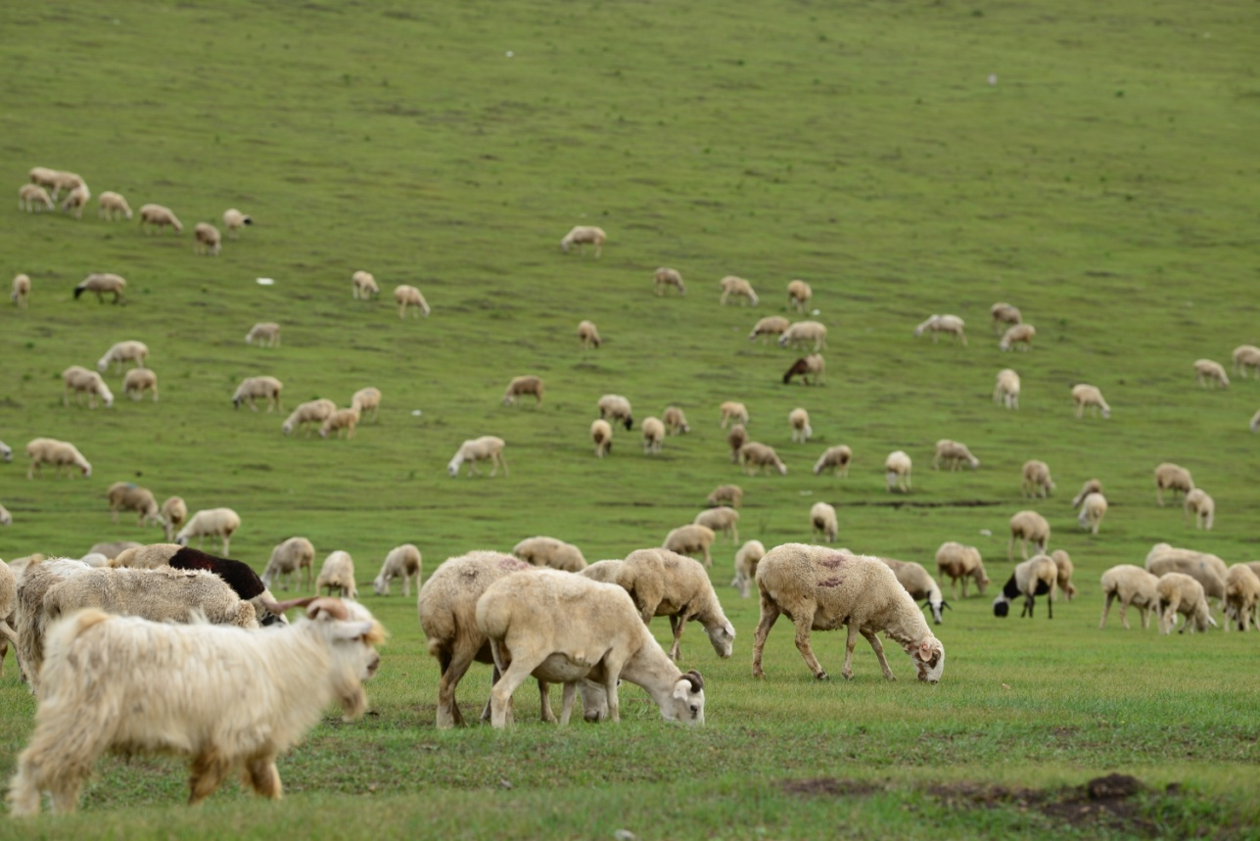
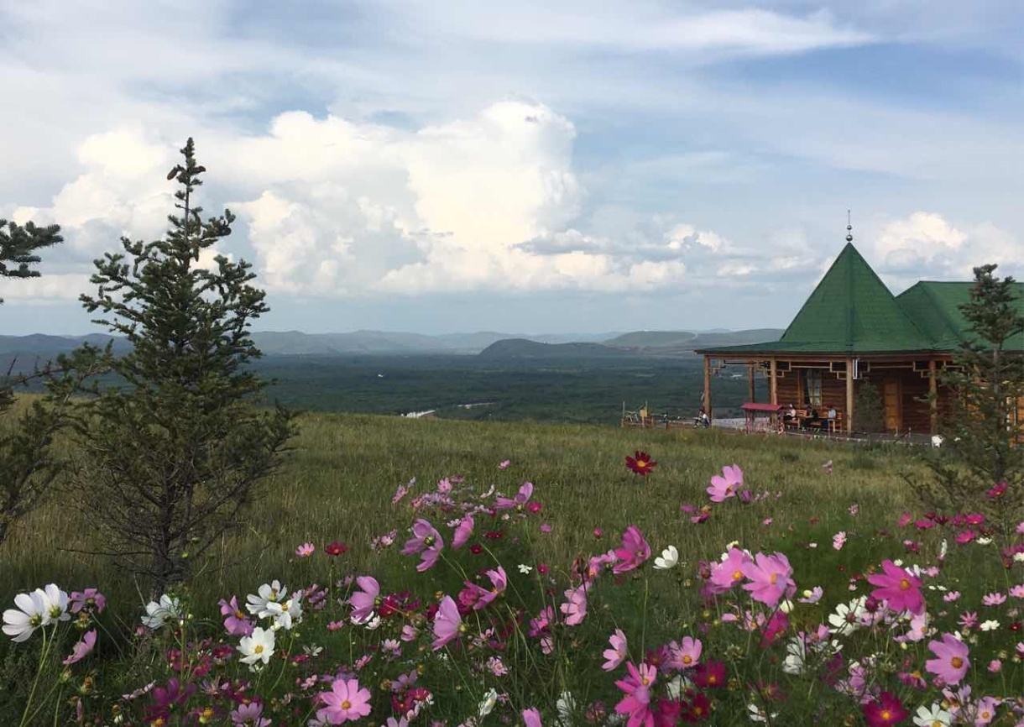
草原上到处都可以看见牛羊，
有很多牧民放牧，不过大部分
都有铁丝网圈住
在路边看到了很漂亮的
花，当地人称格桑花，意
为不知名的野花

Slide 4
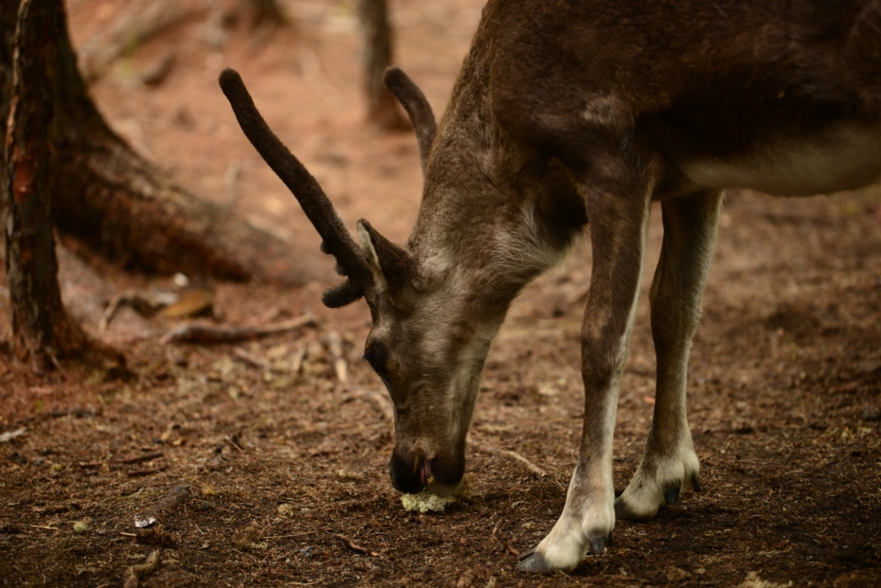
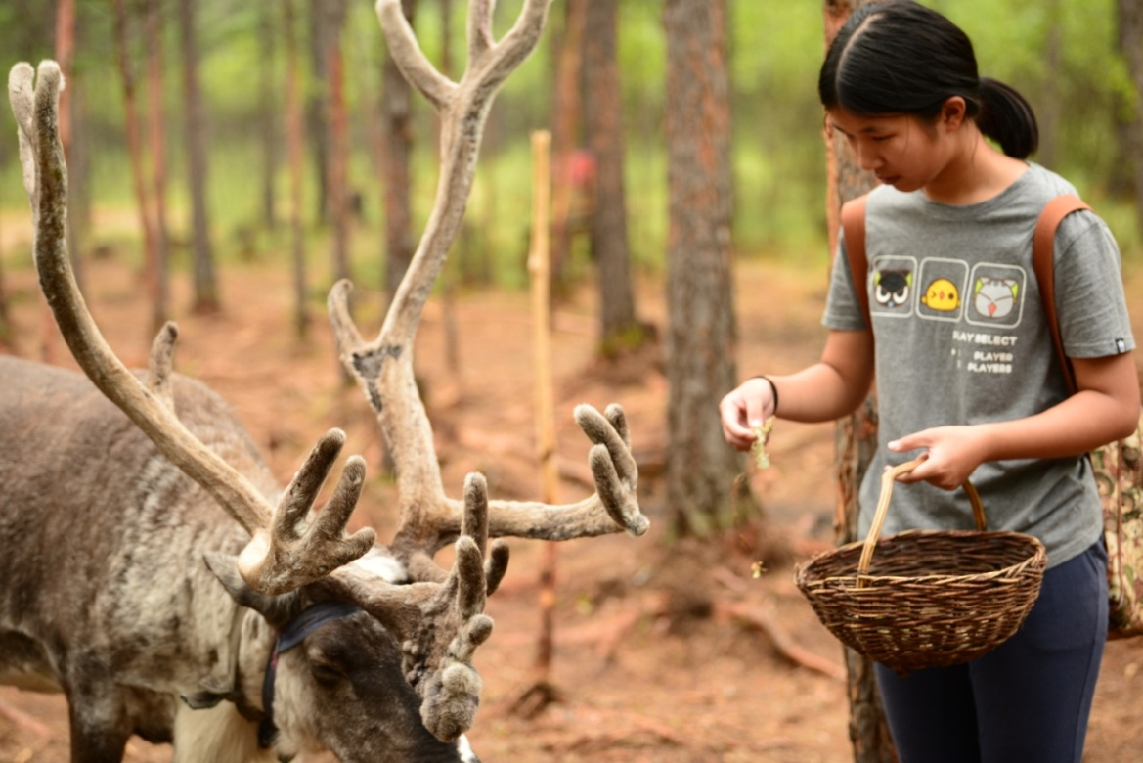
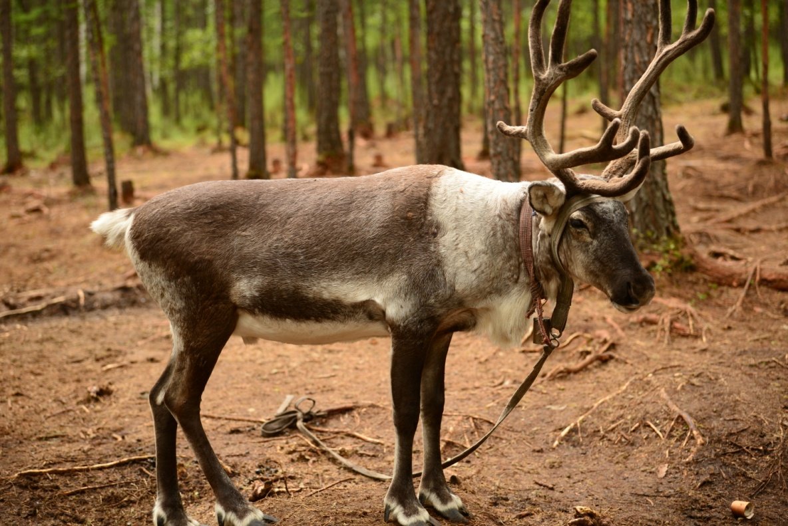
DAY 2
第二天去了敖鲁古雅驯鹿园，可以在那里用苔藓喂驯鹿 。

Slide 5
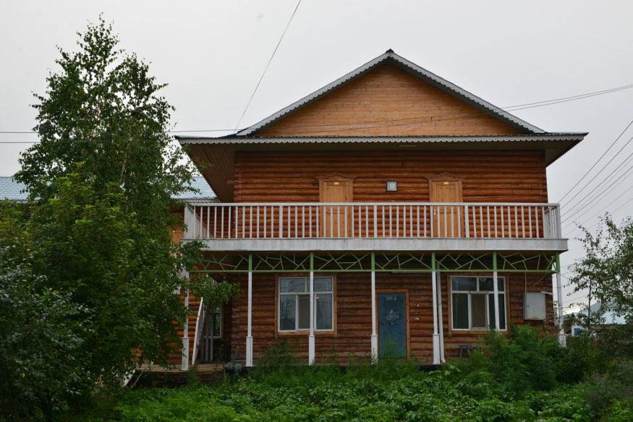
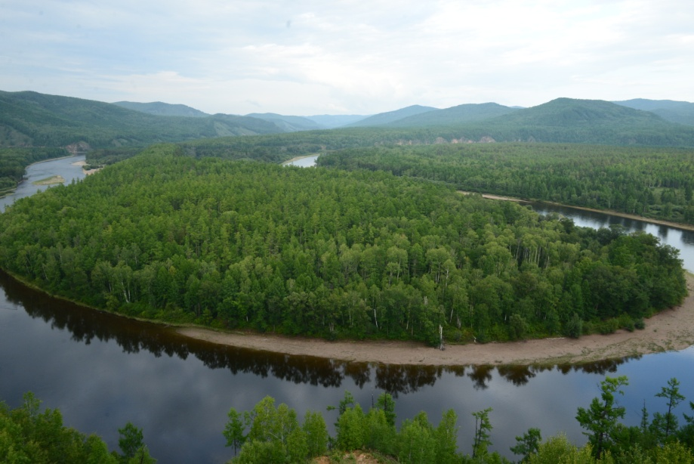
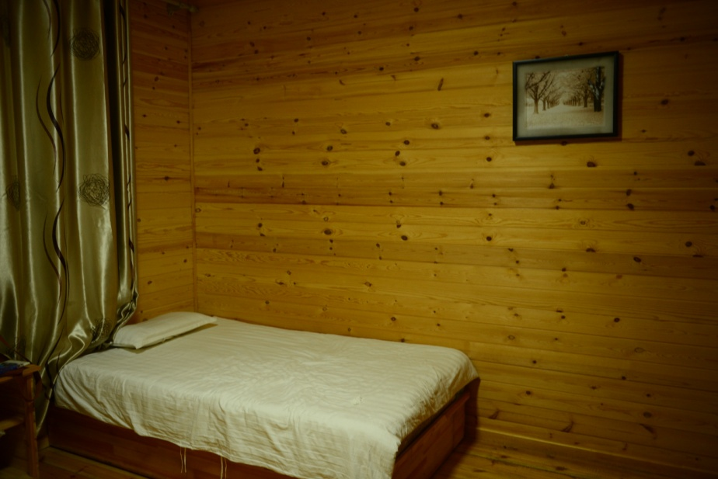
DAY 3
第三天早上在白鹿岛烧烤，在野外生火（不过有打火机）。晚上住的是一种俄式的民居，叫木刻楞，传统的木屋。也许是因为靠近国境线吧，那边有许多俄罗斯风情的东西，也有很多俄罗斯族后裔和俄罗斯人

Slide 6
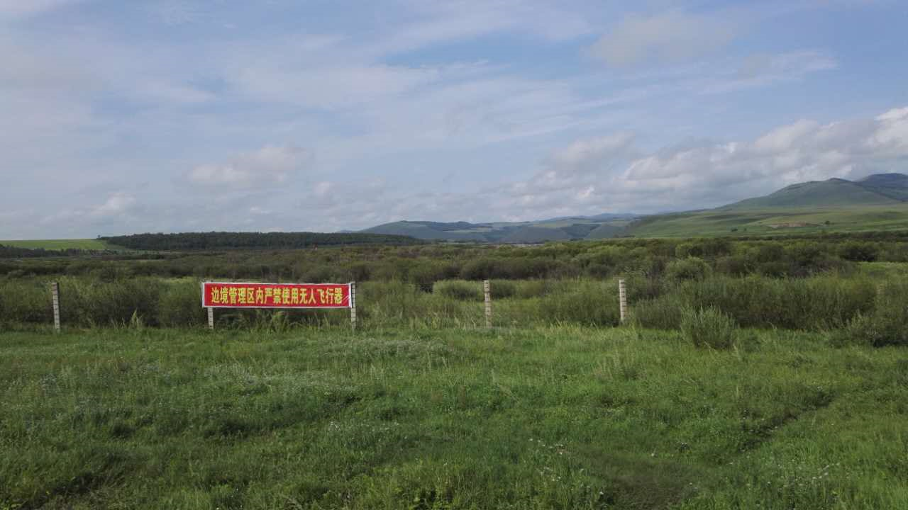
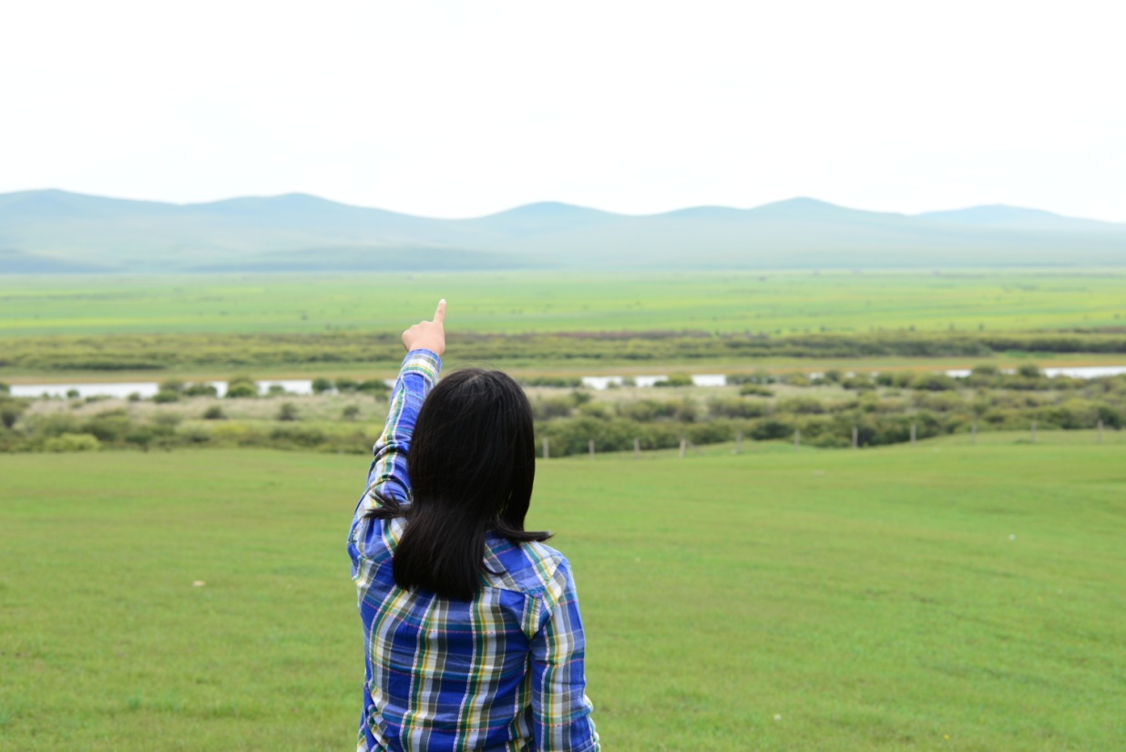
DAY 4
第四天一路沿着边境线走，路边随处可见一些标语、铁丝网和哨所。右图手指方向就是边界，中间的河是额尔古纳河（界河），以河中心为界，河那边就是俄罗斯，有些地方还能眺望俄罗斯小镇

Slide 7
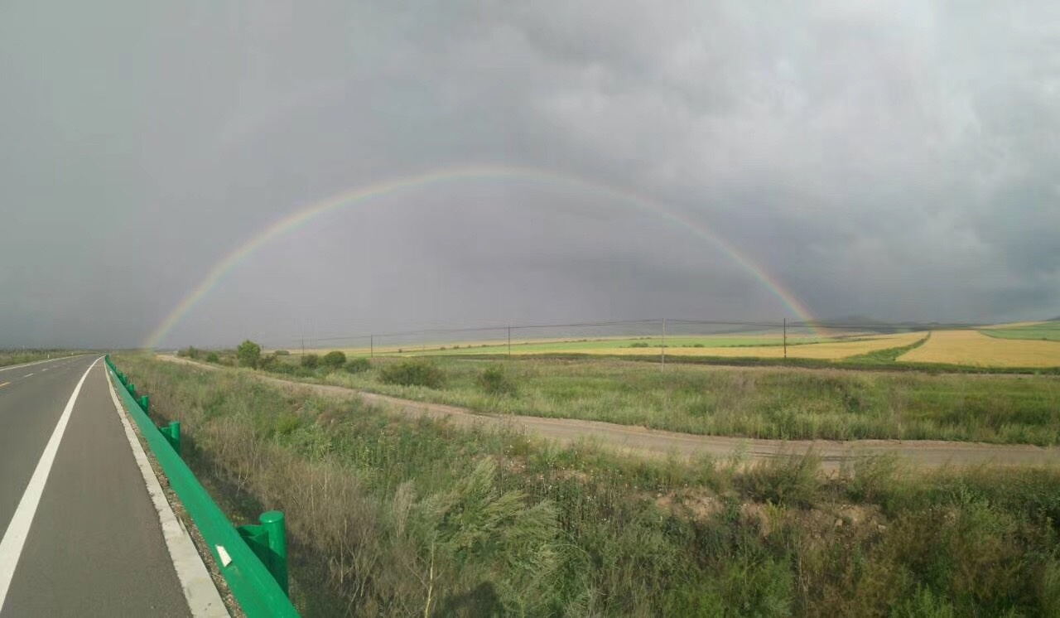
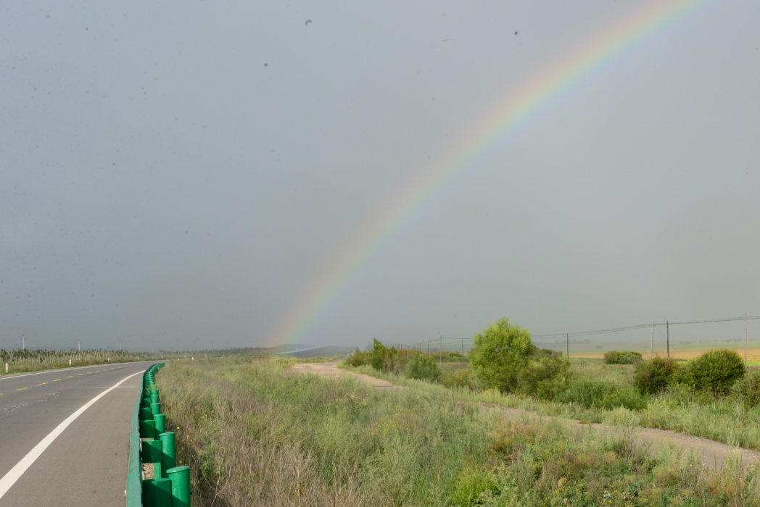
好风景大部分都在路上，随时都可以停车去看。路上还看到了彩虹，其实有两道，不过拍不出来。远处还有金黄的麦田

Slide 8
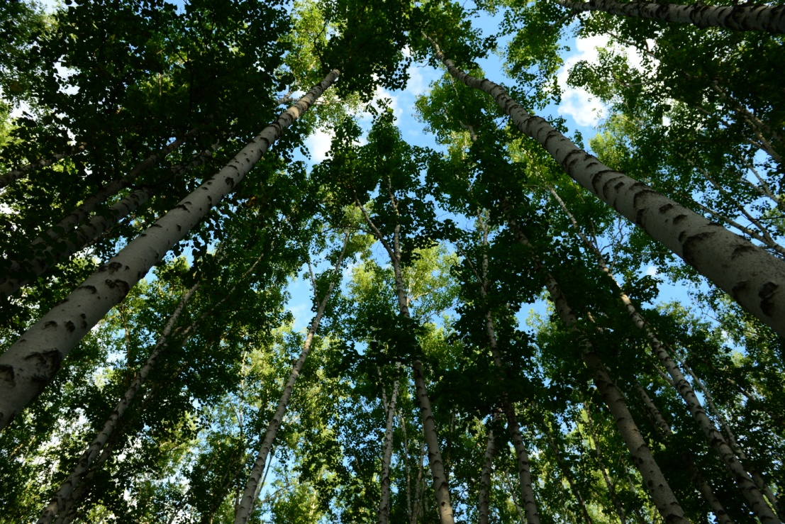
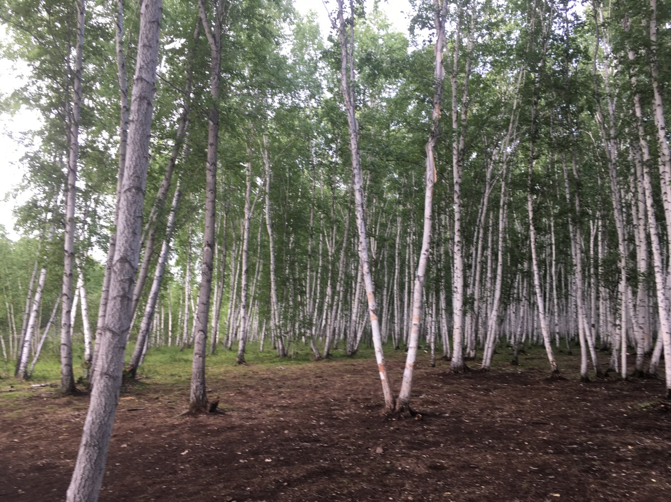
白桦林
下午我们去了大兴安岭的白桦林。那个山头一山都是白桦树，一路沿着林间栈道走，还能看到小松鼠

Slide 9
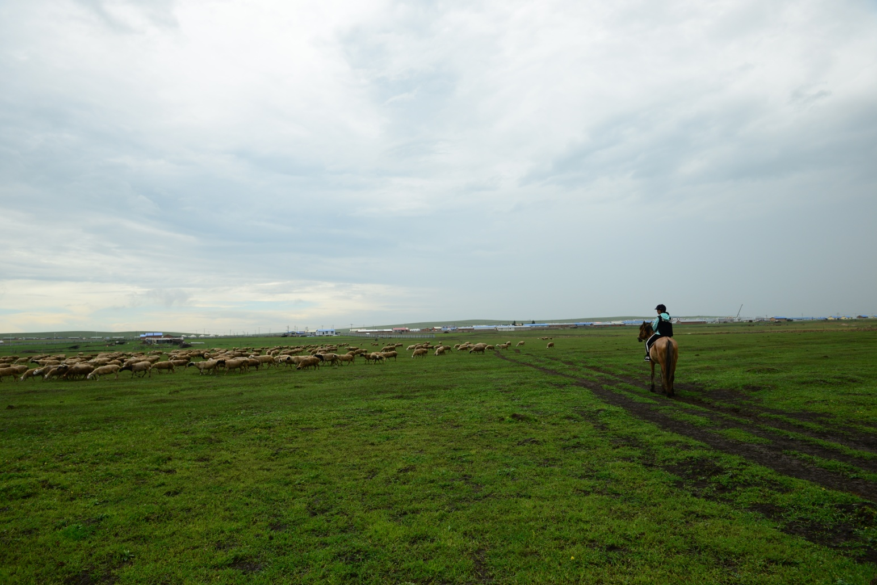
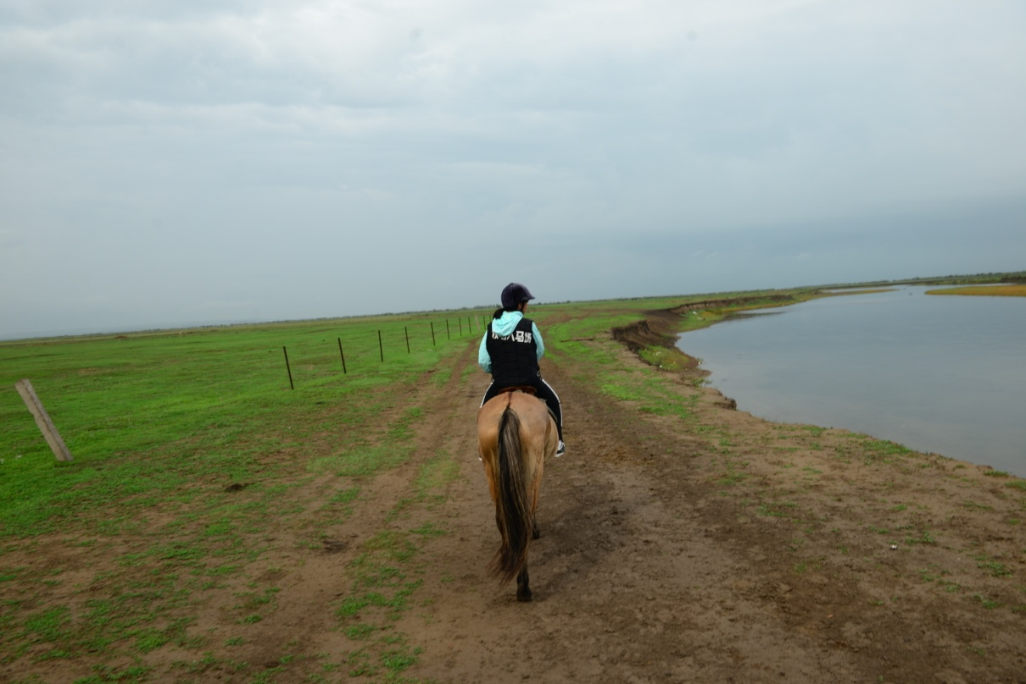
DAY 5
第五天主要就是骑马，骑着马穿越草原，路上还看见了牧民放羊

Slide 10
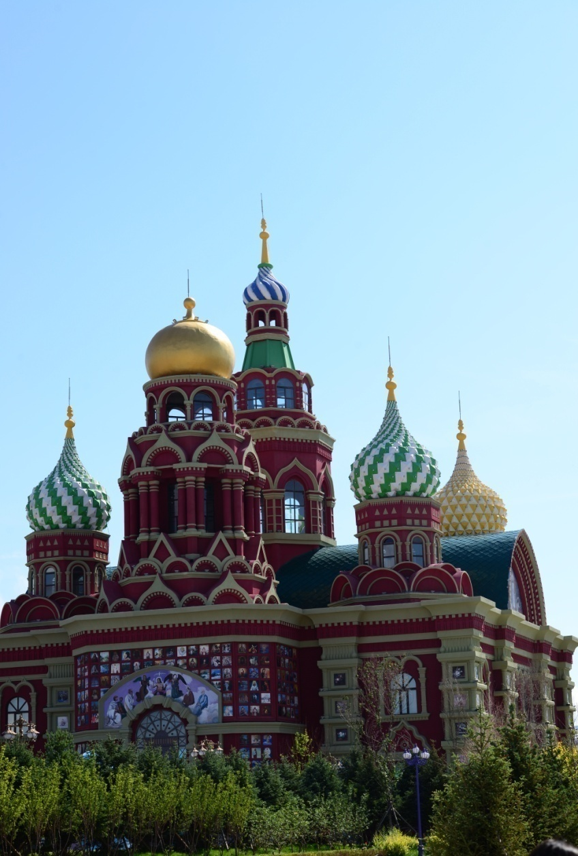
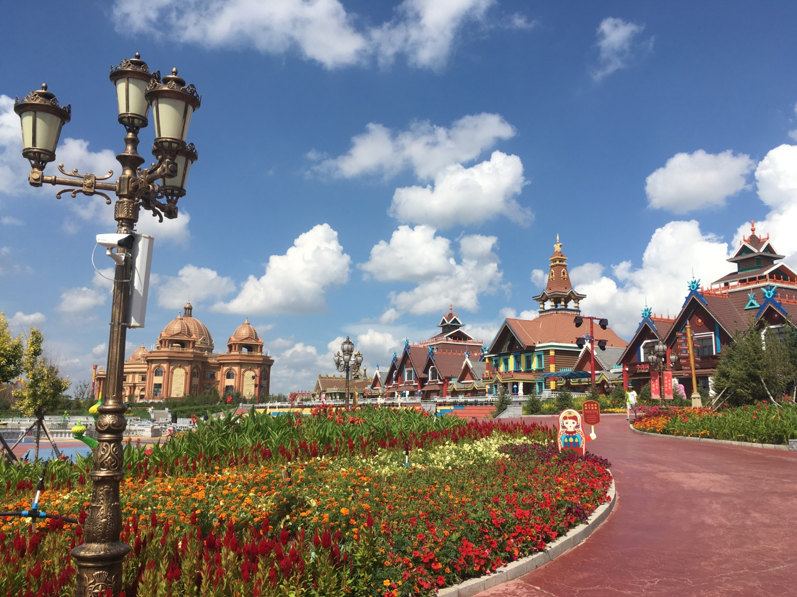
DAY 6
第六天我们到了满洲里的套娃广场，特别漂亮，像一个童话镇

Slide 11
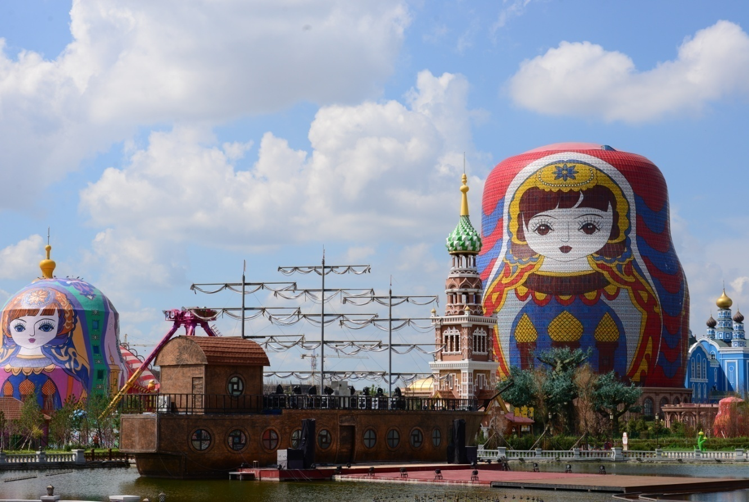
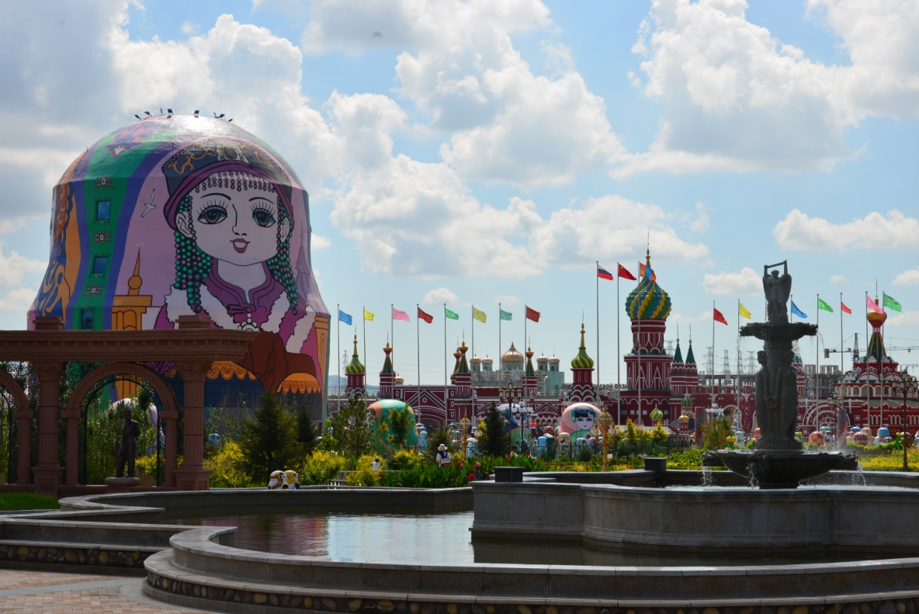
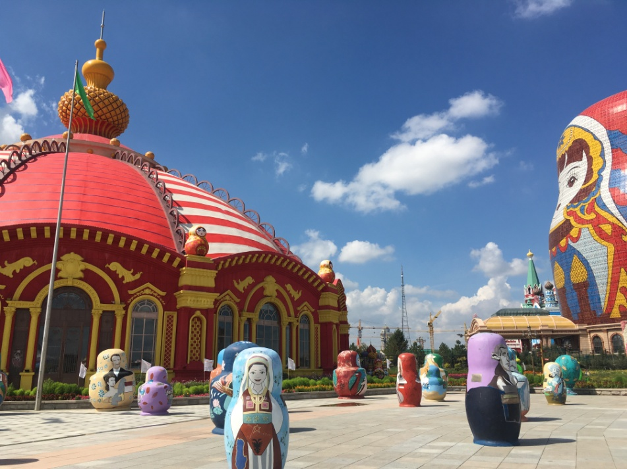
套娃广场据说有大大小小一千多个套娃，最大的套娃其实是个主题酒店（见左图）

Slide 12
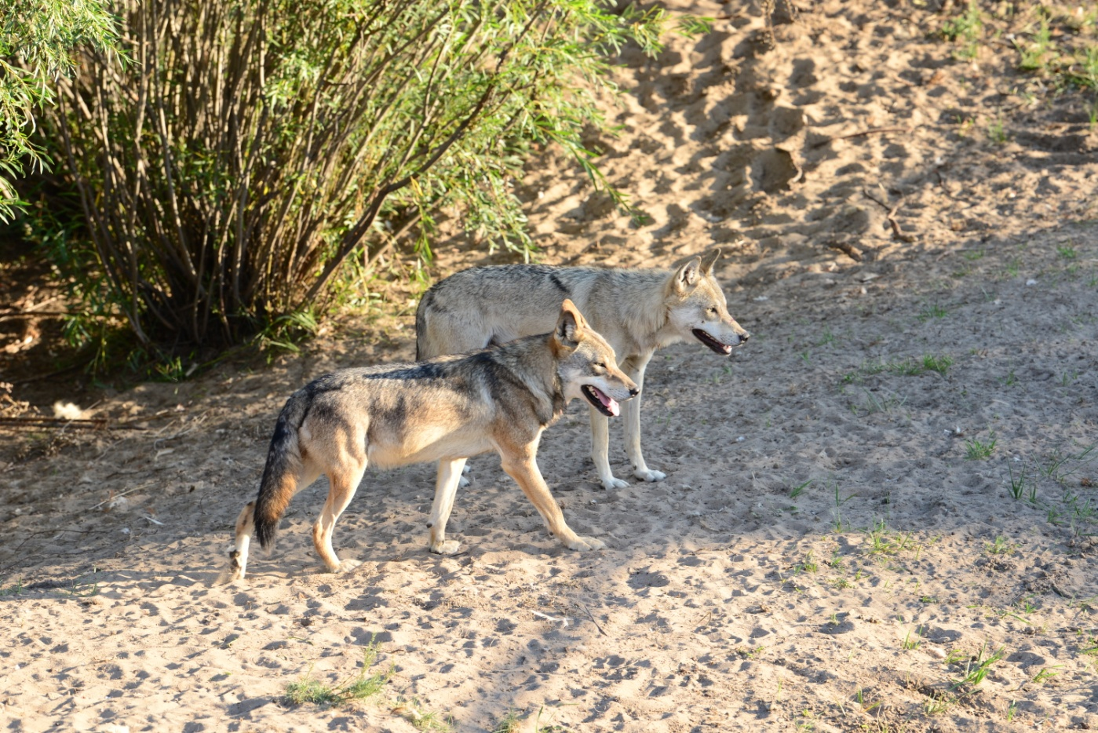
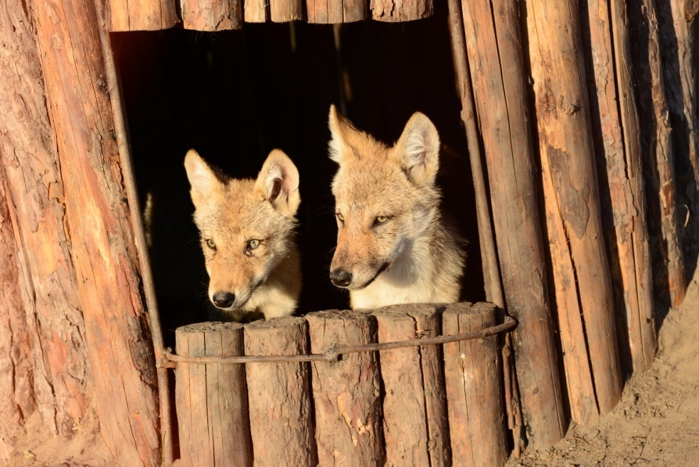
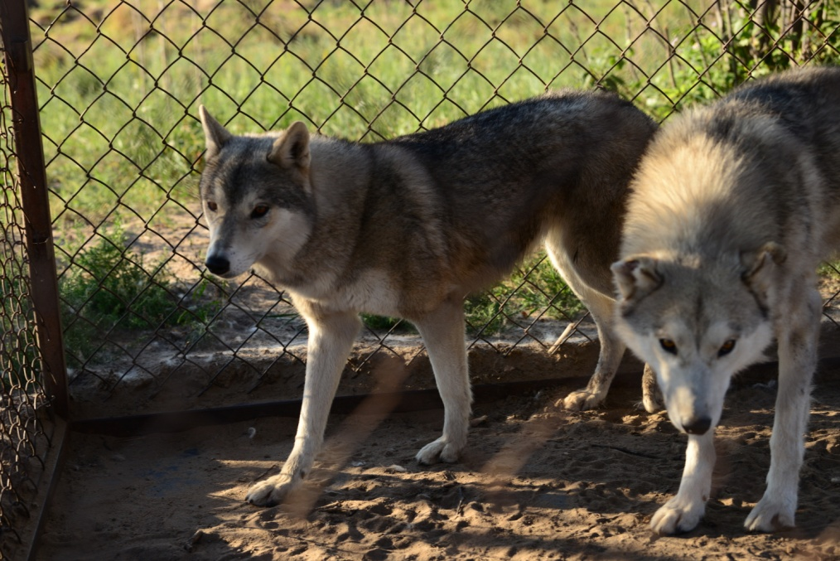
下午我们去了狼岛，那里有养殖的狼。还有人会来介绍狼的习性及各种狼的区别等
有成年狼也有小狼崽

Slide 13
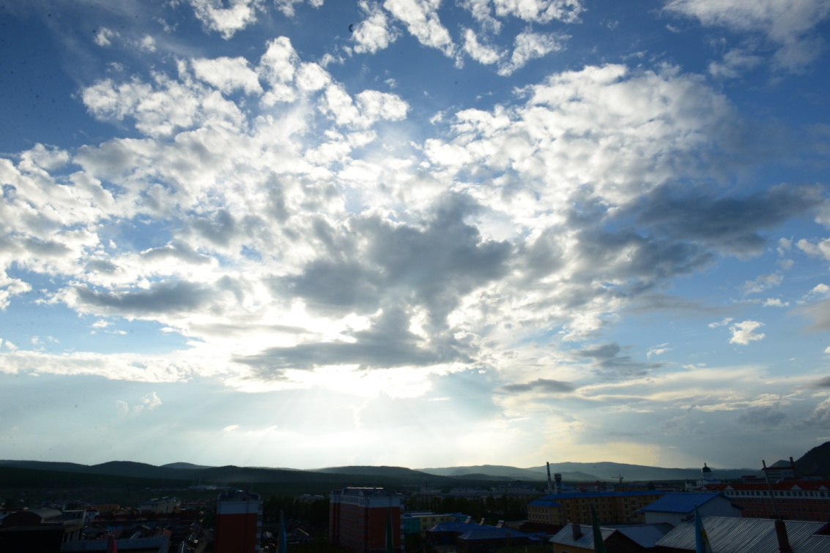
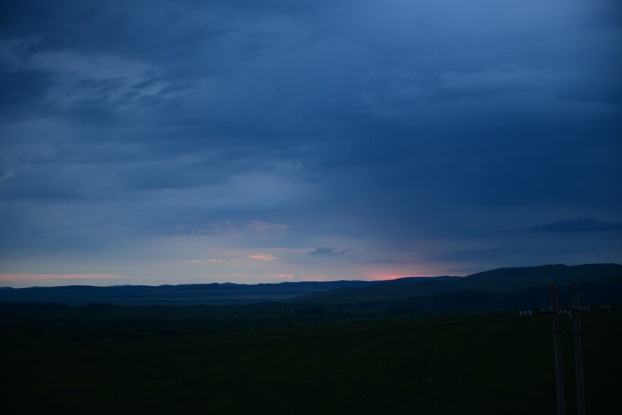
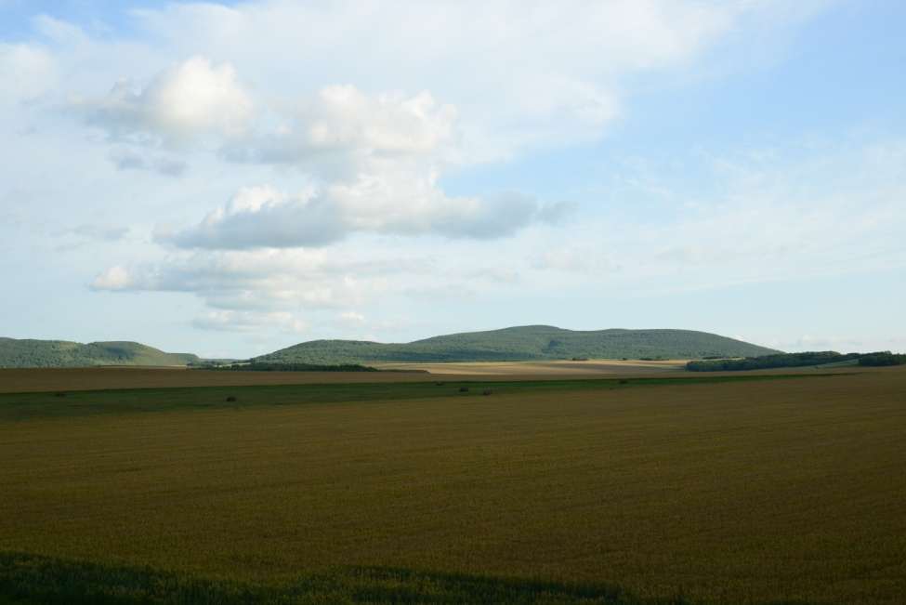
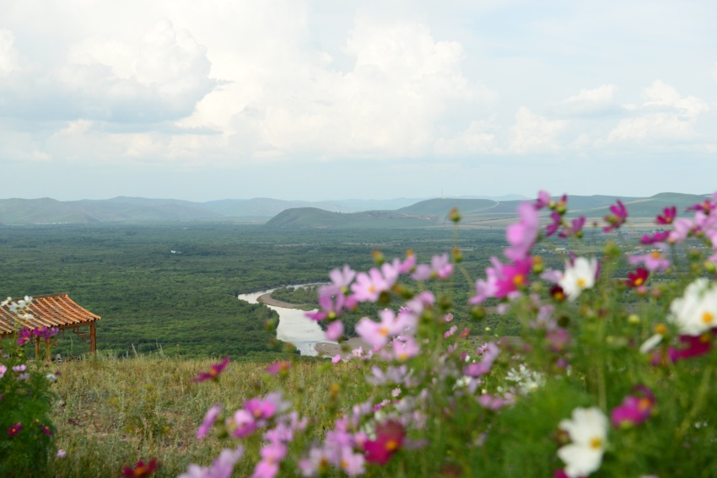
呼伦贝尔有许多美丽之处，但我觉得最打动我的是天空。最后再欣赏一下呼伦贝尔的天空吧
日落时分

Slide 14
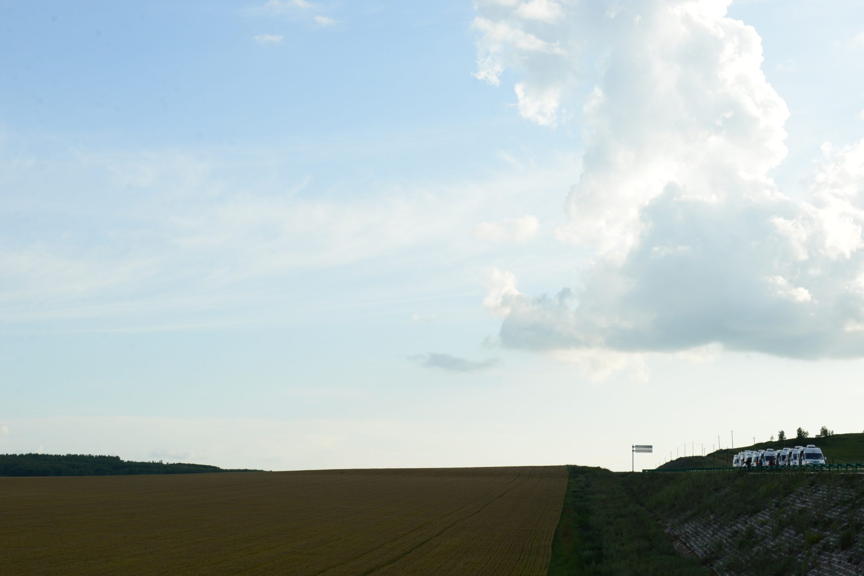
THE END
谢谢观赏！

